Slide 1
Система за ПРОДАЖБА на автомобили
Изработили:
Димитър Димов
Иван Николов
Михаил Николов

Slide 2
Описание на проекта
Система за продажба на автомобили
Разработваната “client-server” система предлага възможност за регистрация,извеждане на данни за автомобили и закупуването им.
Функционалности на приложението
Модул за регистрация,влизане,излизане и зареждане на баланс.
Модул за търсене на автомобил и закупуване.

Slide 3
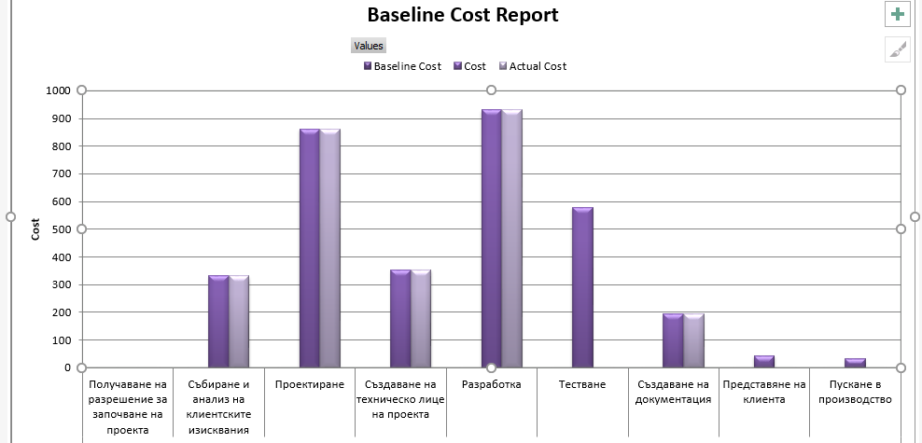
Бюджет на проекта
Бюджет

Slide 4
Бюджет на проекта
Разпределение на бюджета
Работа
Материали

Slide 5
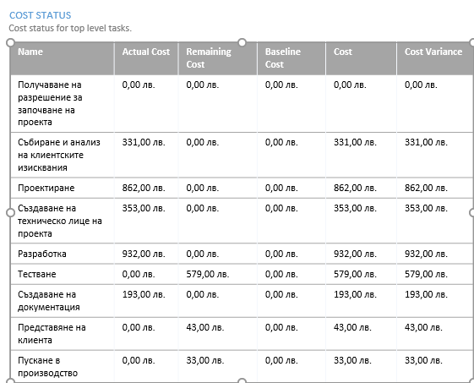
Бюджет на проекта

Slide 6
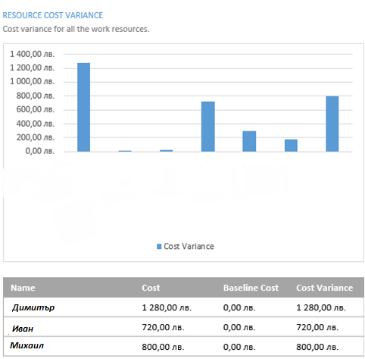
Бюджет на проекта

Slide 7
Възможност за разработване на допълнителни модули и поддръжка
Възможност за разработване на допълнителни модули
Със закупуване на софтуерния продукт възложителят получава право над програмния код, който при желание от негова страна, може да бъде доразработен от изпълнителя, включвайки нови функционалности и допълнителни модули или промяна на съществуващи такива.
Поддръжка
Според подписания с възложителя договор изпълнителят поема отговорност за безплатна поддръжка в рамките на първия един месец. След изтичане на този период поръчителят трябва да заплаща сума от 250 лева месечно за поддръжка .

Slide 8
Система за управление на проекта Trello
Визитки за предстоящо изпълнение, в процес на изпълнение и приключени задачи
Добавяне на лейбъли в различни цветове
Добавяне на чекбокс
Общ достъп от всички участници в проекта до дъската, с възможност да отбелязват състоянието на възложените им задачи до момента

Slide 9
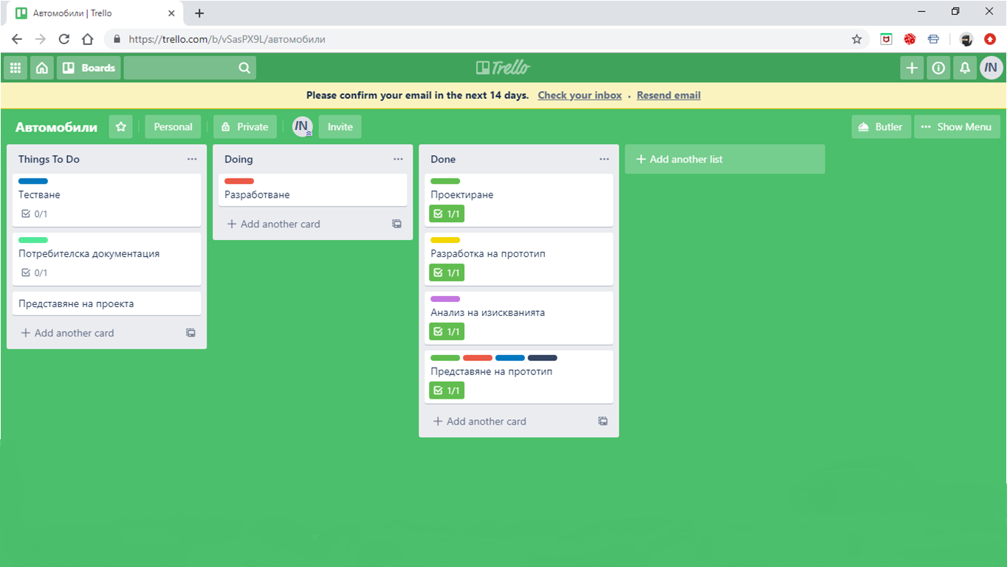
Система за управление на проекта

Slide 10
Трудности при използването на Trello
Нашият екип не успя да се сблъска с трудности при използването на тази система за управление

Slide 11
Използвана система за контрол на версиите
Защо избрахме GitHub?
Ефективна
Опростен дизайн

Slide 12
Трудности при използване на GitHUB
Добавяне на участници

Slide 13
Методология на разработване
Екстремно програмиране, Extreme Programming
Причините да изберем тази методология са:
Тествахме всеки готов етап от разработката с цел да избегнем бъдещи проблеми.
Да работим заедно в екип.
Редуцира цената на проект, ако се наложи дадена промяна.
Липса на време.

Slide 14
Екип и роли
МН
ИН
ДД
Екип:
ИН
МН
ДД
Тестер
Мениджър на проекта
Технически писател
Разработчик на документация
Софтуерен архитект
Разработчик на бизнес логика

Slide 15
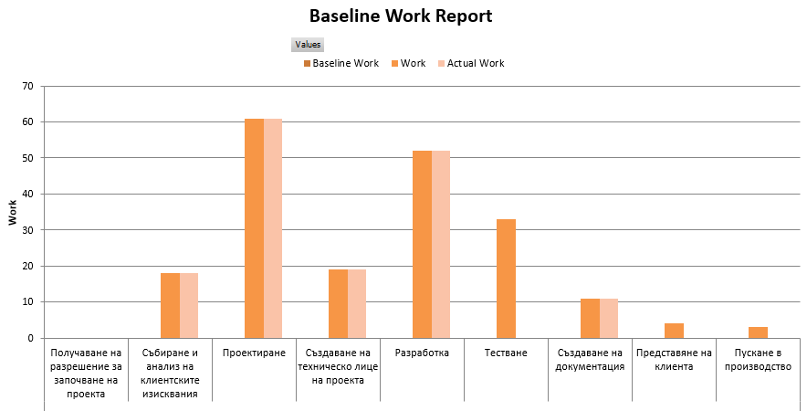
Диаграма за времето за изпълнение на задачите

Slide 16
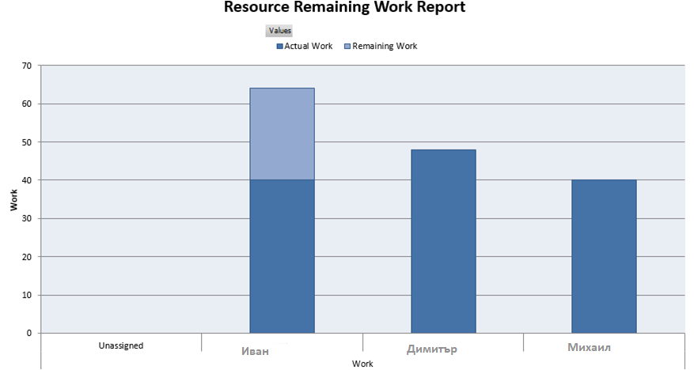
Диаграма за свършената и оставаща за свършване работа

Slide 17
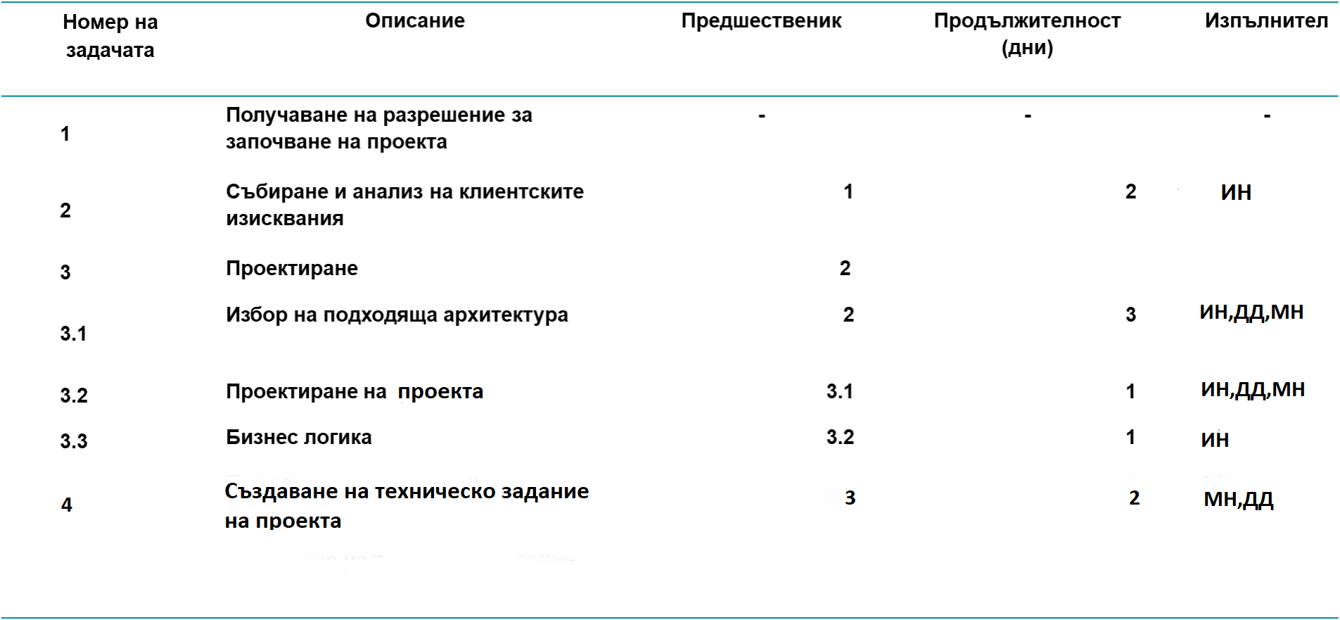
Задачи

Slide 18
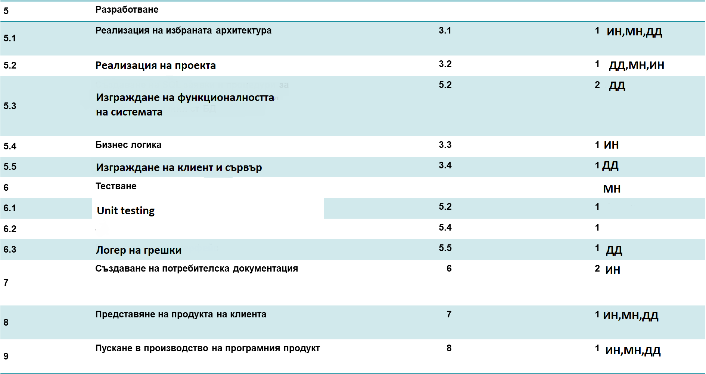

Slide 19
Трудности при разработването
Срещнахме трудности поради непредвидени обстоятелства, които се отразиха на проектирането на продукта, разработката и доработването.
Срещнахме трудности и в етапи свързани с разработка и доработка.
Срещнахме трудности в началните етапи свързани с анализ на изискванията.
Забавянето (непредвидени обстоятелства)се отрази на създаването на целия проект и нужната документация, но успяхме да наваксаме с работата.

Slide 20
Програмни средства за реализацията
Програмен език
Java
IDEA
Intellij

Slide 21
Възможност за бъдеща разработка
Добавяне на потребителски интерфейс
Добавяне на допълнителни функции.

